Slide 1


Evaluación Sumativa 1
Presentación

Slide 2
Grupo 7
Integrantes: Alberto Diaz

Slide 3


Ingeniería de Software
Grupo 7
Problemática que resolver
La problemática principal que busca abordar el desarrollo del Sistema de Gestión de Reservas de Habitaciones es la ineficiencia y complejidad que enfrentan tanto los clientes como los administradores al momento de gestionar las reservas en un entorno hotelero. Actualmente, muchos sistemas presentan una experiencia de usuario poco amigable, lo que provoca frustraciones en los turistas que desean realizar reservas de forma rápida, clara y sin complicaciones.

Slide 4
Ingeniería de Software
Grupo 7
Objetivo del Proyecto
El objetivo principal de este proyecto es desarrollar un sistema de gestión de reservas de habitaciones que permita a los usuarios consultar la disponibilidad en tiempo real, realizar reservas de forma rápida y segura, gestionar pagos electrónicos y recibir confirmaciones automáticas. Al mismo tiempo, proporcionará a los administradores del hotel herramientas para gestionar y modificar reservas, controlar la disponibilidad de habitaciones, actualizar precios y acceder a reportes operacionales.

Slide 5


Ingeniería de Software
Grupo 7
Funcionalidades a Desarrollar
• Consulta de disponibilidad de habitaciones mediante un calendario visual interactivo.
• Registro, modificación y cancelación de reservas.
• Cálculo automático del valor de la reserva según los días seleccionados.
• Integración con una plataforma de pago en línea para realizar transacciones seguras.
• Generación de tickets de reserva con código QR enviado por correo electrónico.
• Creación y gestión de perfiles de usuario para clientes, empleados y administradores.
• Administración de precios, catálogos visuales de habitaciones, y reportes de reservas.

Slide 6

Ingeniería de Software
Grupo 7
Tecnologías Utilizadas
• Autenticación de usuarios mediante tokens JWT.
• Prevención de ataques comunes como inyecciones SQL y XSS.
• Protocolos de respaldo y recuperación ante fallos para asegurar la continuidad operativa.
Importante
El sistema contemplará, en su primera versión, la integración con una única plataforma de pagos. Futuras versiones podrían incluir más opciones, pero no están contempladas en esta etapa del proyecto.

Slide 7
Ingeniería de Software
Grupo 7
Personas y roles del proyecto
Persona | Rol | Función
Cleinny Arias | Stakeholder/s | Proporcionar retroalimentación continua sobre los requisitos del sistema, asegurando que el producto final responda a las necesidades reales del cliente
Juan Rodriguez | Product Owner | Representar los intereses del cliente, priorizar el Product Backlog y asegurar que los requerimientos estén alineados con los objetivos del negocio
David Leones | Scrum Master | Facilitar el marco Scrum, eliminar impedimentos que afecten al equipo y velar por el cumplimiento de las buenas prácticas ágiles durante el desarrollo
Roberto Seittiffe | Developer 1 | Desarrollar funcionalidades como la consulta de disponibilidad, gestión de reservas y seguridad del sistema
Gemita Zavala | Developer 2 | Implementar la lógica de base de datos, integración con la pasarela de pagos y generación de tickets de confirmación
Genesis Marín | Developer 3 | Diseñar e implementar las interfaces de usuario, asegurando una experiencia intuitiva y amigable para los clientes
Importante
El sistema contemplará, en su primera versión, la integración con una única plataforma de pagos. Futuras versiones podrían incluir más opciones, pero no están contempladas en esta etapa del proyecto.

Slide 8
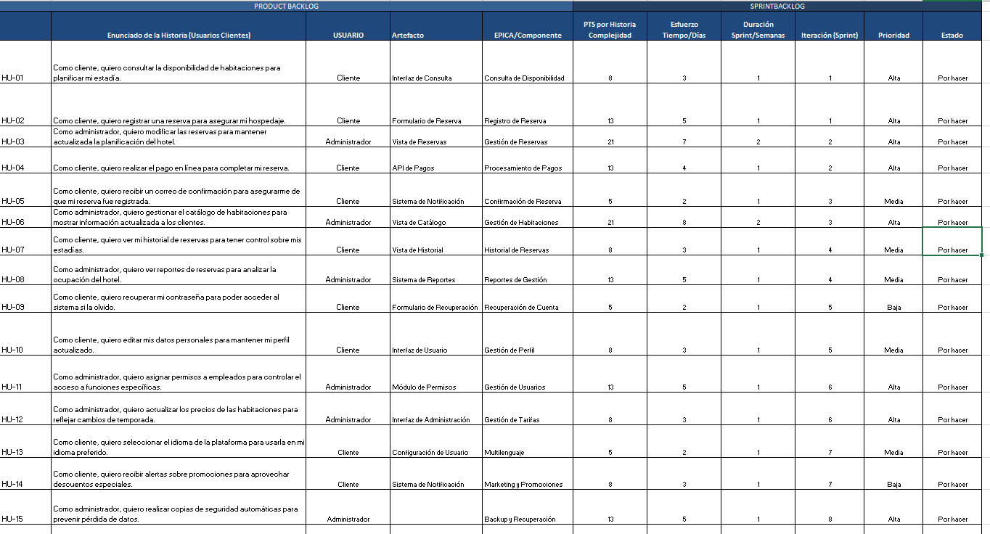
Ingeniería de Software
Grupo 7
Product Backlog
Importante
El sistema contemplará, en su primera versión, la integración con una única plataforma de pagos. Futuras versiones podrían incluir más opciones, pero no están contempladas en esta etapa del proyecto.

Slide 9
Ingeniería de Software
Grupo 7
Product Backlog
Importante
El sistema contemplará, en su primera versión, la integración con una única plataforma de pagos. Futuras versiones podrían incluir más opciones, pero no están contempladas en esta etapa del proyecto.

Slide 10

Ingeniería de Software
Grupo 7
Enlace
Para el desarrollo del Sistema de Gestión de Reservas de Habitaciones, se emplearán tecnologías modernas que garantizan un desarrollo eficiente, seguro y escalable. A continuación, se describen las tecnologías seleccionadas y su justificación:
1. Lenguaje de Programación: Python
Versión recomendada: Python 3.9 o superior
2. Framework Web: Django
Versión recomendada: Django 4 o superior
3. Lenguaje para el Front-End: JavaScript
Versión recomendada: ECMAScript 6 o superior
4. Sistema de Gestión de Base de Datos: Oracle
Versión recomendada: Oracle21c o superior

Slide 11
Conclusión
A lo largo del desarrollo de este informe se estructuró de manera clara y coherente la planificación y ejecución del proyecto “Sistema de Gestión de Reservas de Habitaciones”, aplicando metodologías ágiles basadas en Scrum. Se mejoraron y formalizaron secciones clave como la introducción, propósito, problemática, objetivos, alcances y la definición de tecnologías, asegurando una presentación profesional y alineada con los estándares de la ingeniería de software. Se construyó un Product Backlog con historias de usuario redactadas correctamente, se generaron elementos visuales como el Burndown Chart, cronograma, roadmap ajustado por semanas, y se vinculó todo con una planificación realista de entregas. Este trabajo no solo refleja una correcta aplicación metodológica, sino también el compromiso con la calidad, la organización y el enfoque al usuario final como pilar del desarrollo

Slide 12



